Slide 1
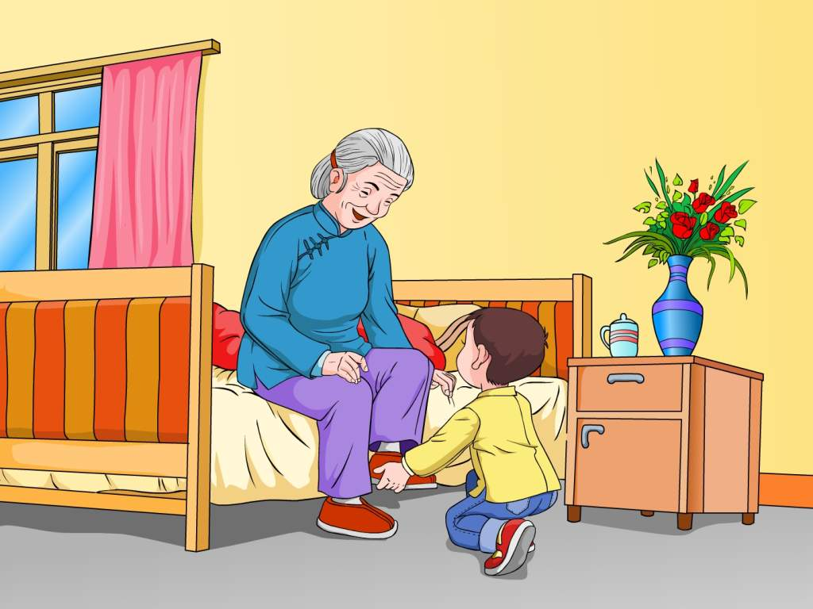
7 棉鞋里的阳光

Slide 2
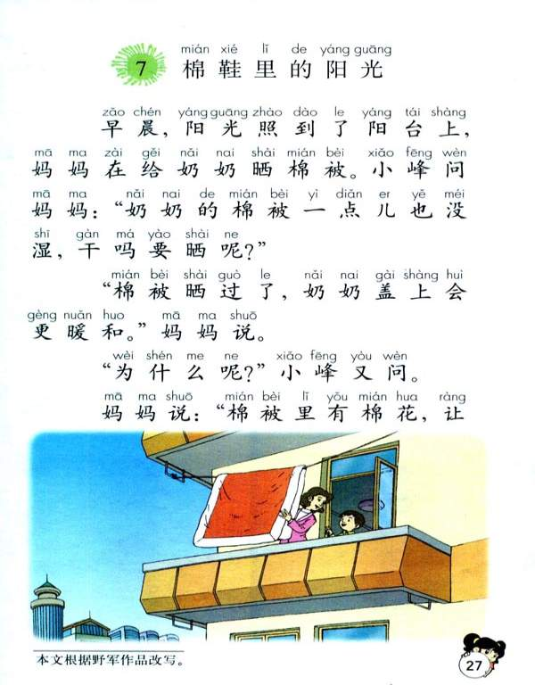
①
②
③
④

Slide 3
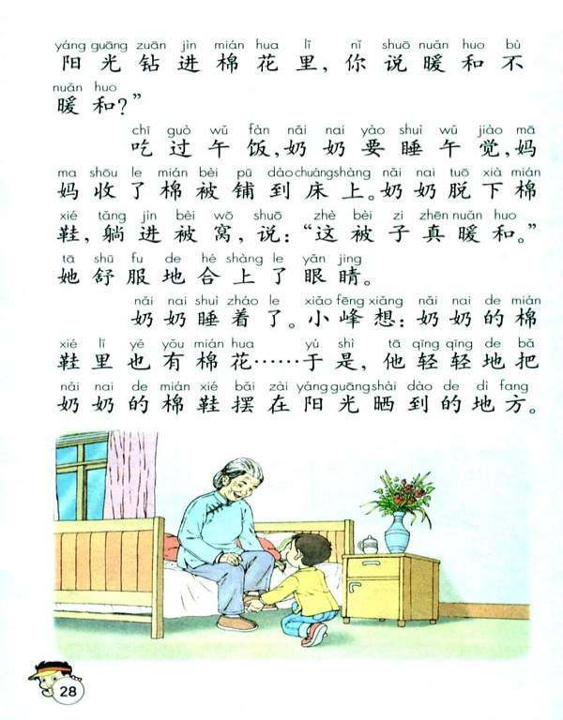
⑤
⑥

Slide 4
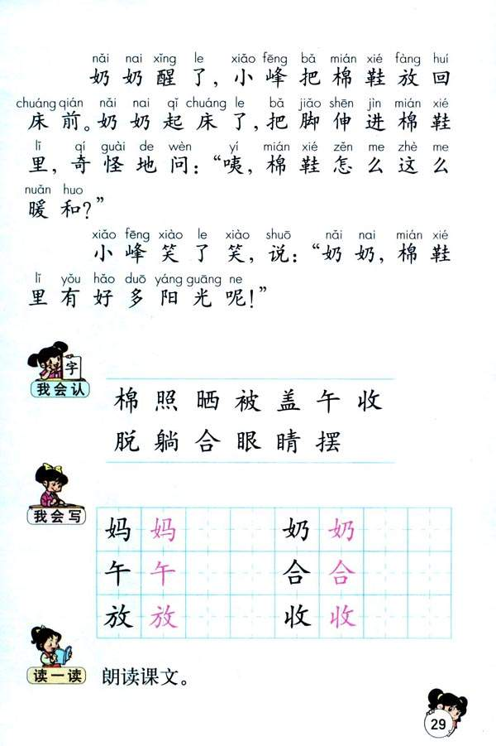
⑦
⑧

Slide 5

mián
zhào
shài bèi
棉 鞋 照 到 晒 棉 被
盖 上 午 饭 收 起 脱 下
躺 进 合 上 眼 睛 摆 在
gài
wǔ
shōu
tuō
hé
yǎn jing
bǎi
tǎng

Slide 6
棉鞋 照到 晒棉被 盖被子
午饭 收棉被 脱下 躺在
合上 眼睛 摆在

Slide 7

mián zhào shài bèi
gài wǔ shōu tuō
tǎng hé yǎn jīng bǎi
棉 照 晒 被
盖 午 收 脱
躺 合 眼 睛 摆

Slide 8

照
棉
晒
被
盖
午
收
脱
眼
合
睛
摆

Slide 9
木
灬
日
衤
皿
丿
攵
月
身
人
目
目
扌

Slide 10
熟字加偏旁：
西—
晒
青—
睛
皮—
被
熟字换偏旁：
很—
眼
说—
脱
猜谜语记忆：
一条白毛巾，挂在木头旁。—
棉
身穿和尚衣。—
躺
一人一张口。—
合
盖
器皿断羊尾。—
举手要罢工。—
摆

Slide 11

晒棉被

Slide 12
脱棉衣

Slide 13
摆棉鞋

Slide 14
躺下来

Slide 15
合眼睛

Slide 16
盖棉被

Slide 17
收棉花

Slide 18
睡午觉

Slide 19


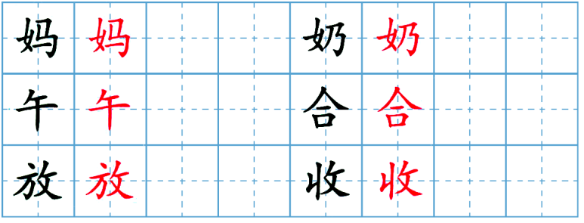

Slide 20
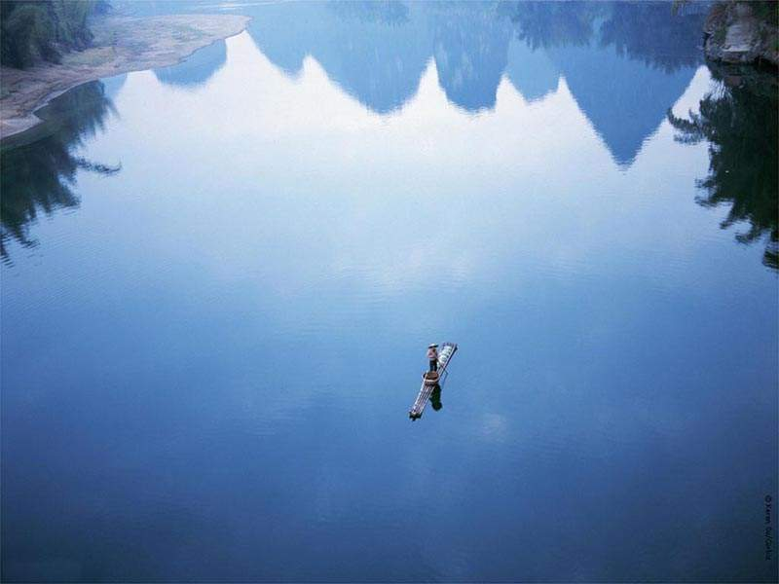
我会写
mā nǎi wǔ
妈妈
大妈
爸妈
奶奶
奶牛
牛奶
上午
中午
下午
妈
奶
午
hé fàng shōu
合眼
合上
合力
放心
放下
放好
收起
收入
收下
合
放
收

Slide 21
妈

Slide 22
奶

Slide 23
午

Slide 24
合

Slide 25





Slide 27


Slide 28
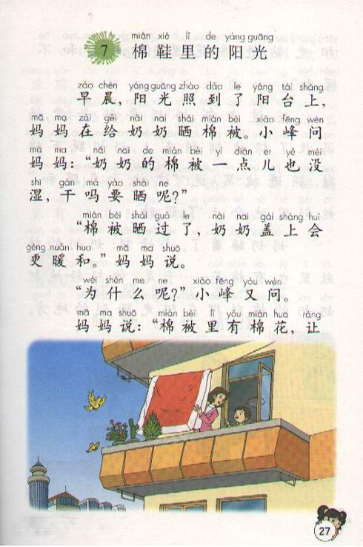
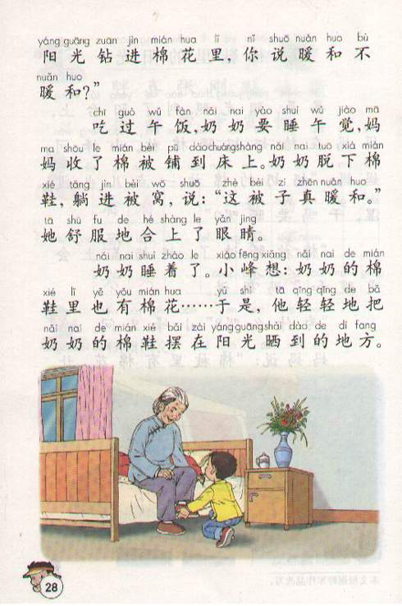
1
5
2
6
3
4

Slide 29
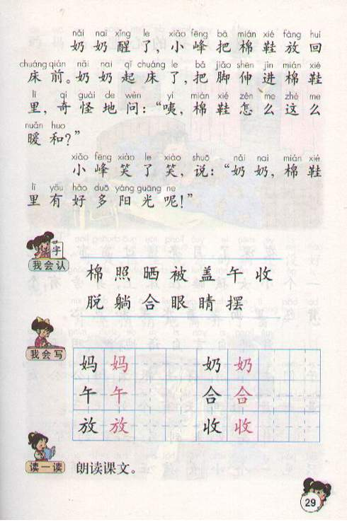
7
8

Slide 30

你喜欢阳光吗？
为什么？

Slide 31
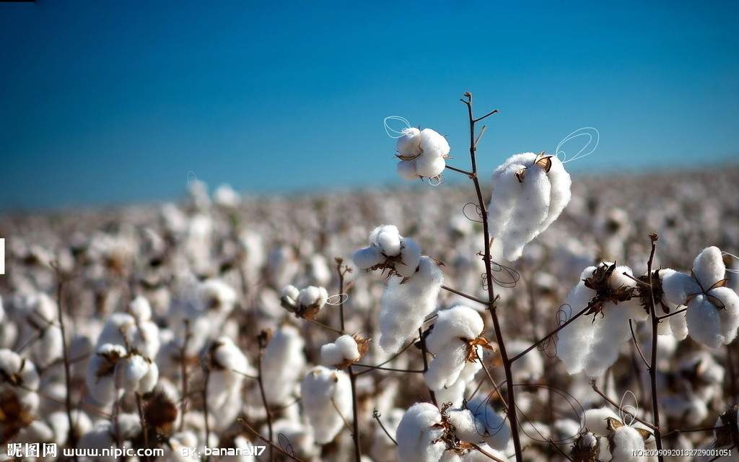

Slide 32
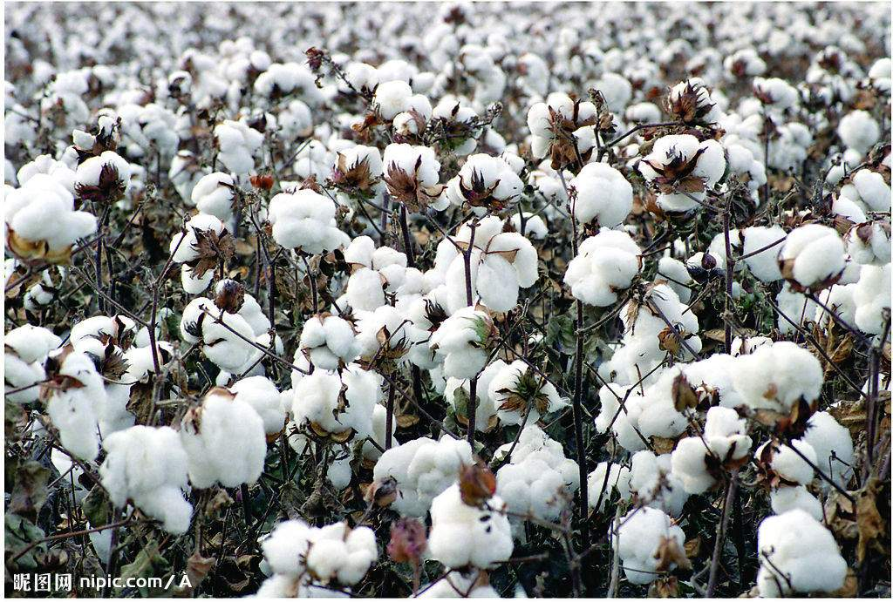

Slide 33
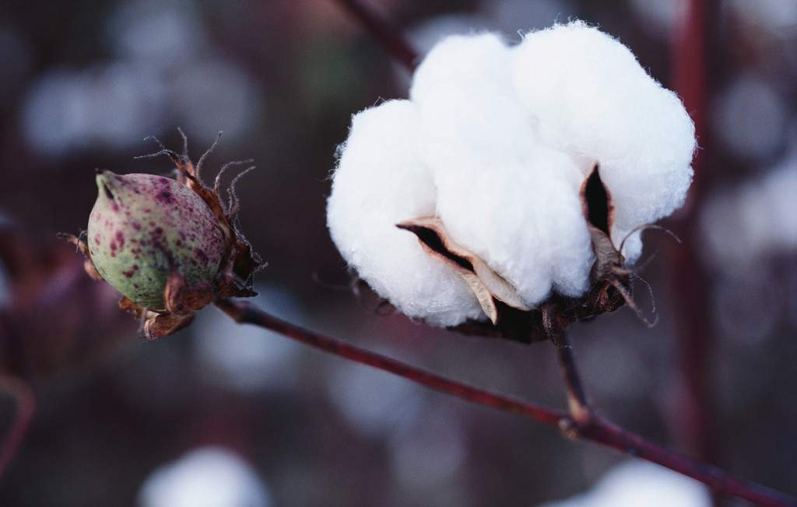
棉花

Slide 34
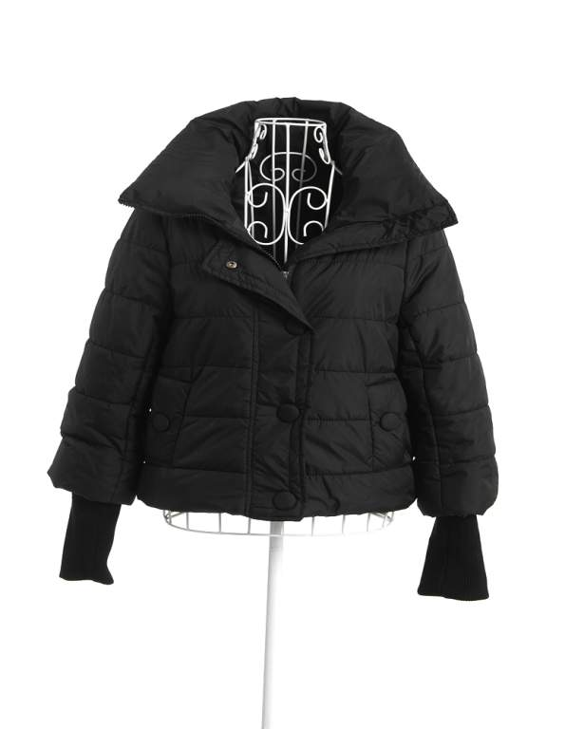
棉衣

Slide 35
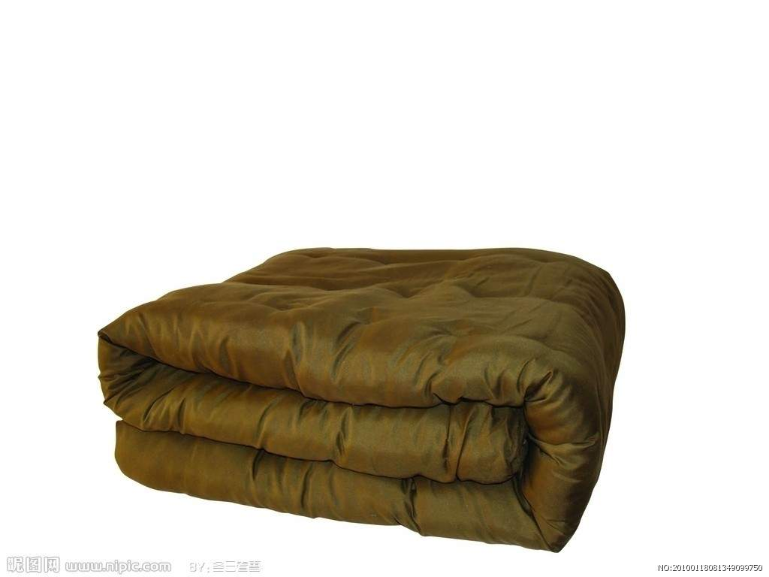
棉 被
bèi
衤：衣字旁

Slide 36
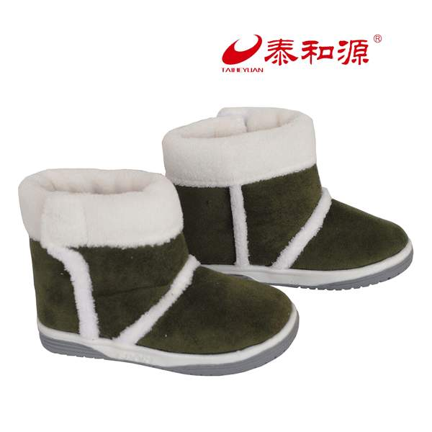
棉鞋

Slide 37
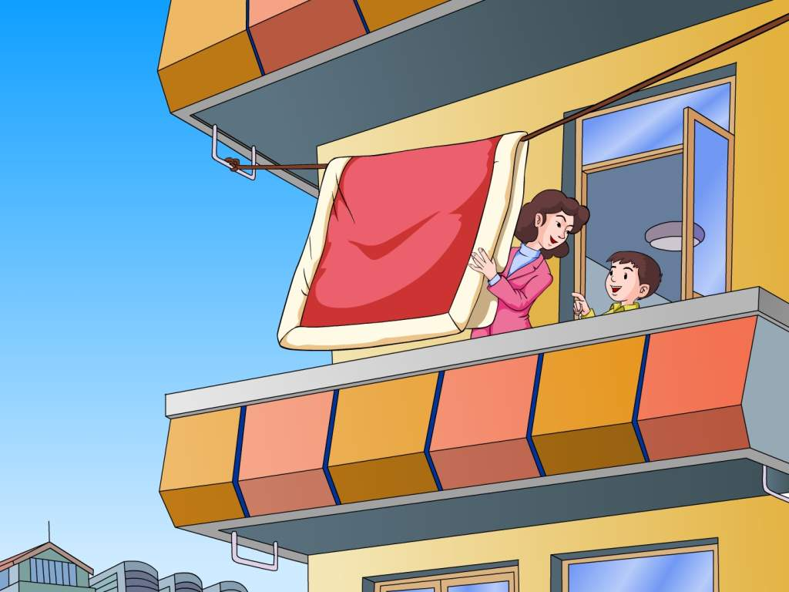

1、早晨，阳光照到了阳台上，妈妈在给奶奶晒棉被。小峰问妈妈: “奶奶的棉被一点儿也没湿，干吗要晒呢?”

Slide 38
2、 “棉被晒过了，奶奶盖上会更暖和。”
3、 “为什么呢?”
4、 “棉被里有棉花，让阳光钻进棉花里，你说暖和不暖和?”
妈妈说。
小峰又问。
妈妈说:

Slide 39
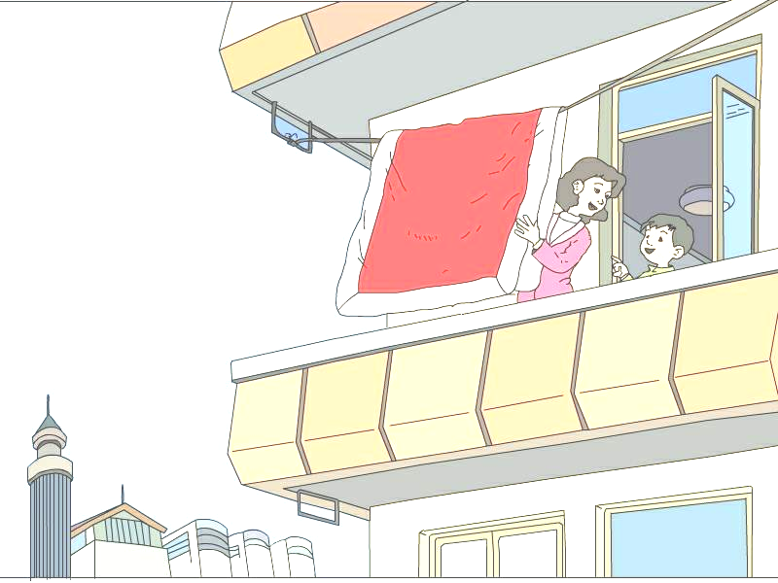
因为 ，
所以妈妈要给奶奶晒棉被。
阳光会钻进棉花里，奶奶的棉被会更暖和

Slide 40
吃过午饭，奶奶要睡午觉，妈妈收了棉被铺到床上。奶奶脱下棉鞋，躺进被窝，说：“这被子真暖和。”她舒服地合上了眼睛。
pū
wō
shū fu

Slide 41

吃过午饭，奶奶要睡午觉，妈妈收了棉被铺到床上。奶奶脱下棉鞋，躺进被窝，说:“这被子真暖和。” 她 地合上了眼睛。
舒服

Slide 42
于是，他轻轻地把奶奶的棉鞋摆在阳光晒到的地方。
于是，他轻轻地 把奶奶的棉鞋 摆在 阳光晒到的地方。

Slide 43
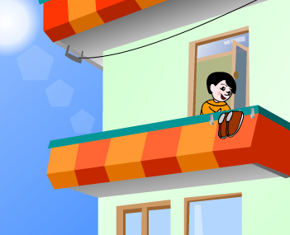
于是，他轻轻地把奶奶的
棉鞋摆在阳光晒到的地方。
轻轻地

Slide 44
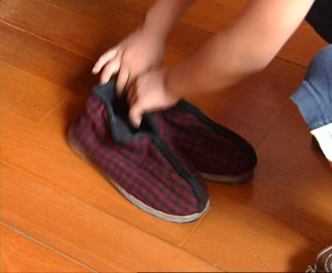
奶奶睡着了。小峰想:
奶奶的棉鞋里也有棉花······
于是，他轻轻地把奶奶的
棉鞋摆在阳光晒到的地方。

Slide 45
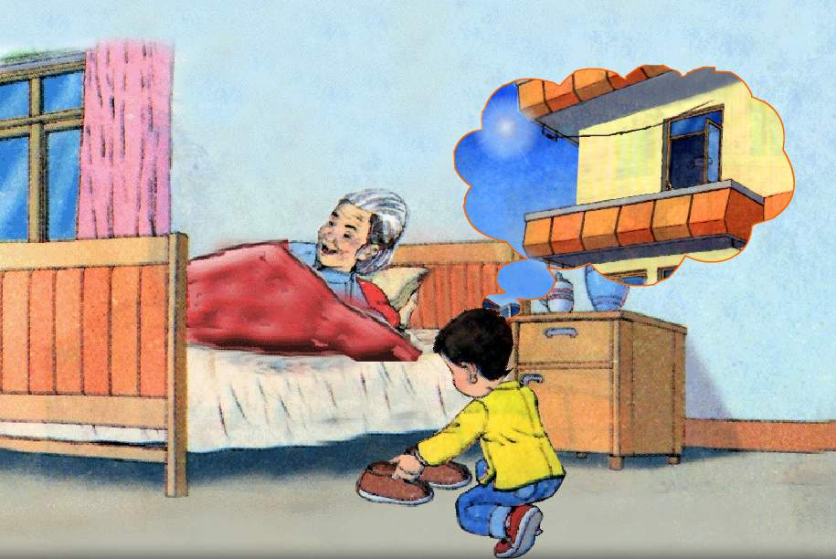
奶奶睡着了。小峰想：奶奶的棉鞋里也有棉花……那么，我（ ）。

Slide 46
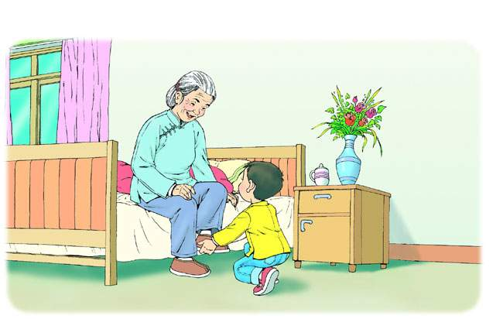
奶奶醒了，小峰把棉鞋放回床前。奶奶起床了，把脚伸进棉鞋里，奇怪地问：“咦，棉鞋怎么这么暖和？”

Slide 47
小峰笑了笑，说:“奶奶，棉鞋里有好多阳光呢!”

Slide 48
因为
所以小峰要给奶奶晒棉鞋。
棉鞋里也有棉花，晒过以后，
棉鞋里有好多阳光，奶奶穿上会更暖和，

Slide 49
假如小峰现在就站在你的面前，
你想对他说些什么?

Slide 50
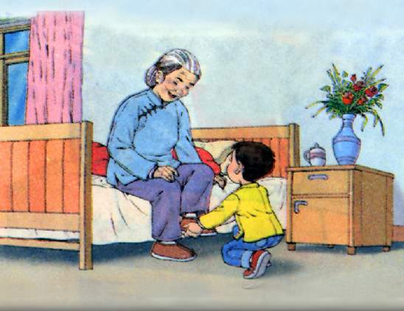
请想象一下:奶奶知道小峰替她晒棉鞋,会怎样说？
奶奶高兴地说：“ ”

Slide 51
小峰这样做，妈妈会说什么? 奶奶会说什么?

Slide 52

填空，再读一读。
因为________，所以妈妈要给奶奶晒棉被。
因为________，所以小峰要给奶奶晒棉鞋。

Slide 53

填空，再读一读。
1、因为________，所以妈妈要给奶奶晒棉被。
2、因为________，所以小峰要给奶奶晒棉鞋。
3、小峰看见________晒棉被，也把________的棉鞋摆到阳光晒到的地方， ________把脚伸进棉鞋里，棉鞋好暖和，小峰甜甜地________ 。小峰真是个________ ________的好孩子。

Slide 54
他是向谁学的？
小峰做了一件什么事？

Slide 55
阳光行动
回到家里，请你仔细观察爸爸、妈妈、爷爷、奶奶等长辈的身体健康和工作情况，想想他们需要哪方面的帮助，做个孝敬长辈的小帮手。

Slide 56
做一个关心老人，体贴长辈，懂事的好孩子。

Slide 57

连一连
晒 拖鞋
摆 棉被
放 被窝
钻 音乐

Slide 58
连一连
轻轻地 棉鞋
暖和的 摆放
慢慢地 成长
快乐地 合眼

